Slide 1

FACULDADE DE TECNOLOGIA DE MOGI DAS CRUZES
Engenharia de Software II
Professor Leandro Luque
Cíntia Ramos de Abreu
Déborah Eduarda Azevedo Sousa
Isabela Soares Souza
1°sem/2022

Slide 2
Tecnologias
IDE : NetBeans (Eclipse);
Linguagem: Java;
Banco de Dados: MySQL(PostgreSQL);
Modelagem: Data Modeler;
Prototipagem: Marvel, Pencil Project;
Repositório: GitHub;
Quadro: Trello;
Servidor: Google Docs.

Slide 3
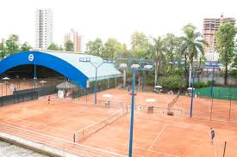
Cliente X
(imagem ilustrativa - google imagens)
Empresa de porte pequeno que possui:
1 gestor (proprietário);
1 zelador.

Slide 4
Necessidades do cliente
O cliente (proprietário), necessita de um sistema para:
Gerir as quadras;
Gerir os usuários;
Analisar e controlar a receita do clube (relatórios);
Controlar a manutenção das quadras;
Usuário possa ter acesso às funcionalidades do clube.

Slide 5
Análise de Requisitos
Cadastrar quadras de tênis e beach (quadras) tênis disponíveis no meu clube
Desabilitar quadras disponíveis no meu clube
Bloquear e desbloquear quadras
Visualizar e alterar o dado de quadras previamente cadastradas
Visualizar as quadras cadastradas
Cadastrar usuários
Desabilitar usuários
Bloquear e desbloquear usuários
Visualizar e alterar o dado de usuários previamente cadastrados
Saber qual é o nível médio de ocupação das minhas quadras por dia da semana
Saber qual é o meu ganho médio por quadra
Saber qual foi o meu ganho total em um determinado período
Acessar o sistema
Verificar a disponibilidade de horário para cada quadra
Verificar quais quadras estão disponíveis para um período específico
Registrar uma reserva de quadra
Registrar a chegada e saída de um cliente em uma quadra
Calcular o custo total de uma quadra a partir do horário de reserva
Registrar o pagamento de uma reserva
Reservar os dias em que as quadras deverão passar por manutenção
Apagar uma manutenção previamente cadastrada
Visualizar e alterar a data de alguma manutenção preventiva

Slide 6
Aluguel de Quadras
Tênis – Beach Tennis
Projeto
Será implantado um sistema onde permitirá um melhor gerenciamento de quadras disponíveis no clube, bem como desabilitar as quadras que não estão disponíveis, bloqueando-as, sinalizando que as mesmas estão em uso, lucros referente aos aluguéis, cadastramento, alteração de dados, bloqueio e desbloqueio de usuários, reservas de quadras, entrada e saída de usuários, marcar datas para realizar manutenção das quadras etc. Tendo assim um sistema seguro, rápido e com mais confiabilidade.

Slide 7
Regras de Negócio
As regras pertinentes a este negócio serão descritas a seguir:
RN1 | Reserva de quadra: o cliente poderá reservar uma quadra com 72 horas de antecedência, sujeito a não disponibilidade.
RN2 | Cancelamento da reserva: poderá ser efetuado em até 24 horas do dia agendado.
RN3 | Multa sobre cancelamento da reserva: a multa de 50% sobre o valor do aluguel, será aplicada caso o cancelamento seja solicitado no dia que a reserva da quadra foi agendado.
RN4 | Manutenção das quadras: de 15 em 15 dias as quadras ficarão fechadas para a realização de manutenção e reparos.
RN5 | Descontos: o usuário que tiver planos anuais terão 10% de desconto no pagamento a vista e de 5% de desconto no pagamento com cartão de crédito.
RN6 | Formas de pagamento: dinheiro, cartão de débito, cartão de crédito, PIX.

Slide 8
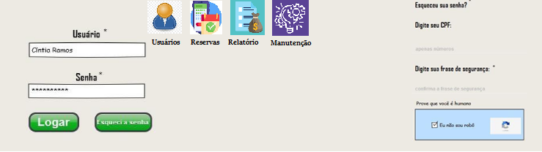
Detalhamento do Processo de
Negócio
Na tela login, ao ser acessado pelo administrador e/ou zelador, terá as seguintes opções:
digitar seu usuário, senha e opção de entrar, prosseguindo com login e senha, aparece na próxima tela as opções de acessar usuários, reservas, relatório ou manutenção ou senão a opção esqueceu a senha, onde será direcionado para uma página de redefinição de senha;
A seguir uma figura ilustrativa.

Slide 9
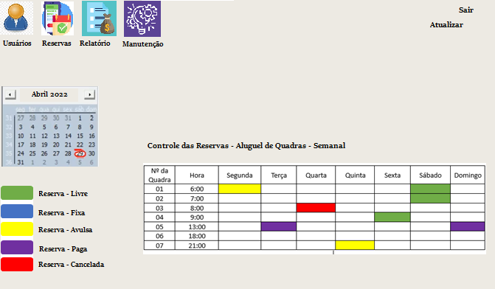
Detalhamento do Processo de
Negócio
Na tela de reservas, ao ser acessado pelo administrador, terá as seguintes opções:
assim que o administrador acessar o ambiente, poderá ver as os dias de reservas, livres, fixas no caso de aulas particulares de tênis e beach tênis ou cliente mensal, reservas avulsas, reservas pagas e canceladas, além de ter a opção de inserir um novo usuário, ir para relatório, manutenção e sair ;
A seguir uma figura ilustrativa.

Slide 10
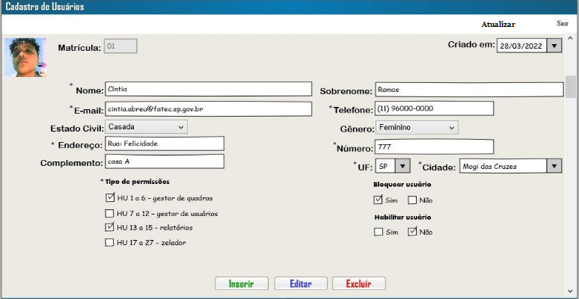
Detalhamento do Processo de
Negócio
Na tela cadastrar usuários, ao ser acessado pelo administrador, terá as seguintes opções:
assim que o administrador acessar o ambiente, terá a lista de usuários já cadastrados e a opção de cadastrar, editar, inserir, excluir, bloquear/desbloquear usuários, atualizar, tipo de permissão e sair ;
A seguir uma figura ilustrativa.

Slide 11
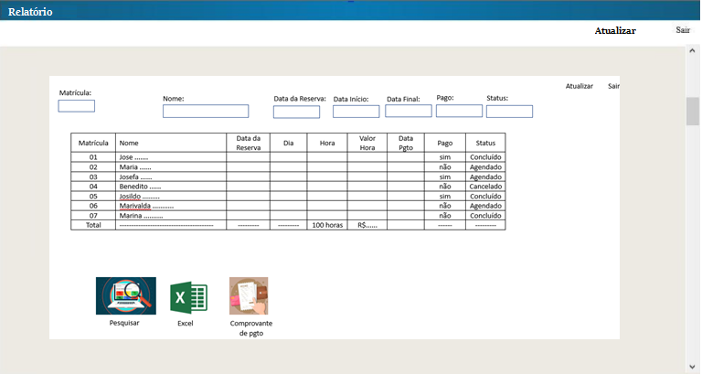
Detalhamento do Processo de
Negócio
Na tela de relatório, ao ser acessado pelo administrador, terá as seguintes opções:
assim que o administrador acessar o ambiente, poderá ver informações referente aos pagamentos, reservas canceladas, concluídas, agendadas, pesquisar, baixar no excel, emitir comprovante de pagamento, atualizar e sair ;
A seguir uma figura ilustrativa.

Slide 12
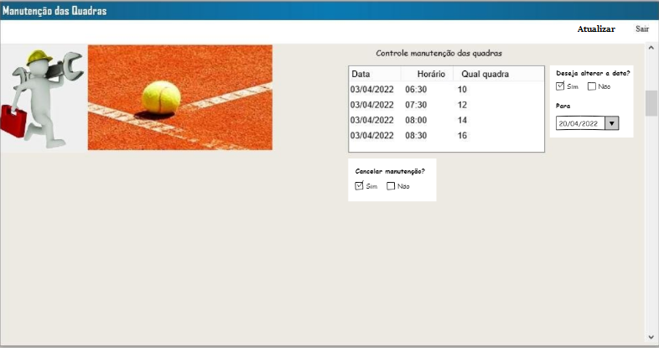
Detalhamento do Processo de
Negócio
Na tela manutenção, ao ser acessado pelo administrador e/ou zelador, terá as seguintes opções:
assim que o zelador acessar o ambiente, terá a lista de agendamento de manutenção, qual quadra , opção de cancelar o agendamento, atualizar e sair ;
A seguir uma figura ilustrativa.

Slide 13
Visão de Negócio
Problema/oportunidade;
Regras de Negócio;
Stakeholders;
Processo de Negócio de Reserva.

Slide 14
Problema / Oportunidade
Com o aumento da demanda de locação das quadras, o gerenciamento de quadras e horários disponíveis encontra-se precário, com muitos erros e confusões no momento de registrar reservas, atualmente o contratante deve ligar ou ir pessoalmente para fazer a reserva, o zelador tem uma caderneta onde anota as quadras e horários já reservados ou em manutenção, o que demanda muito tempo, para passar a informação ao contratante, em alguns casos passando informações equivocadas, gerando transtorno ao contratante no momento de uso.
Com o avanço da tecnologia muito tempo pode ser economizado utilizando os recursos necessários, um sistema de reserva online onde os usuários internos possam gerir suas funções de forma organizada e rápida.

Slide 15
Stakeholders
- Cliente pagador: Clube de Tênis;
- Usuários do sistema:
* usuários da quadra;
* gestores do clube
* zelador do clube;
- Gerente de projeto;
- Equipe de desenvolvimento.

Slide 16
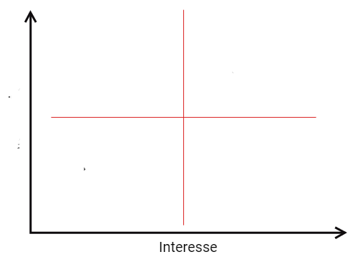
Poder vs Interesse
Manter Satisfeito
Gerenciar de Perto
Poder
Gerente de projeto
- Cliente pagador
Equipe de desenvolvimento
Monitorar
Manter Informado
zelador do clube
usuários da quadra
gestores do clube

Slide 17
Processo de Negócio de Reserva
- Aluguel de quadras de tênis e beach tennis:
Atualmente, o usuário do clube que deseja alugar uma quadra de tênis ou beach tennis, precisa ligar ou ir até o clube para solicitar sua reserva, o zelador por sua vez verifica em sua agenda os dias e horários disponíveis, porém nem sempre as informações ali contidas estão atualizadas, causando assim uma insegurança em reservar uma mesma quadra para vários usuários, para isso o administrador do clube contratou uma empresa de desenvolvimento de sistemas para aprimorar o método de controle e reservas das quadras.

Slide 18
Protótipo do Sistema

Slide 19
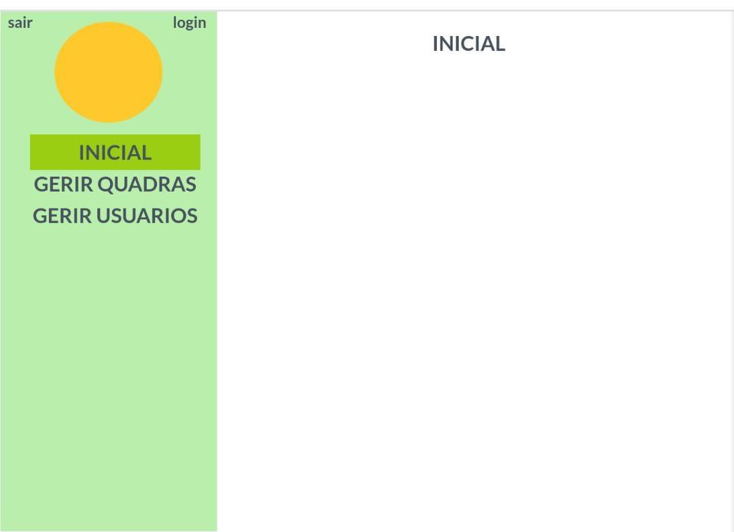

Slide 20
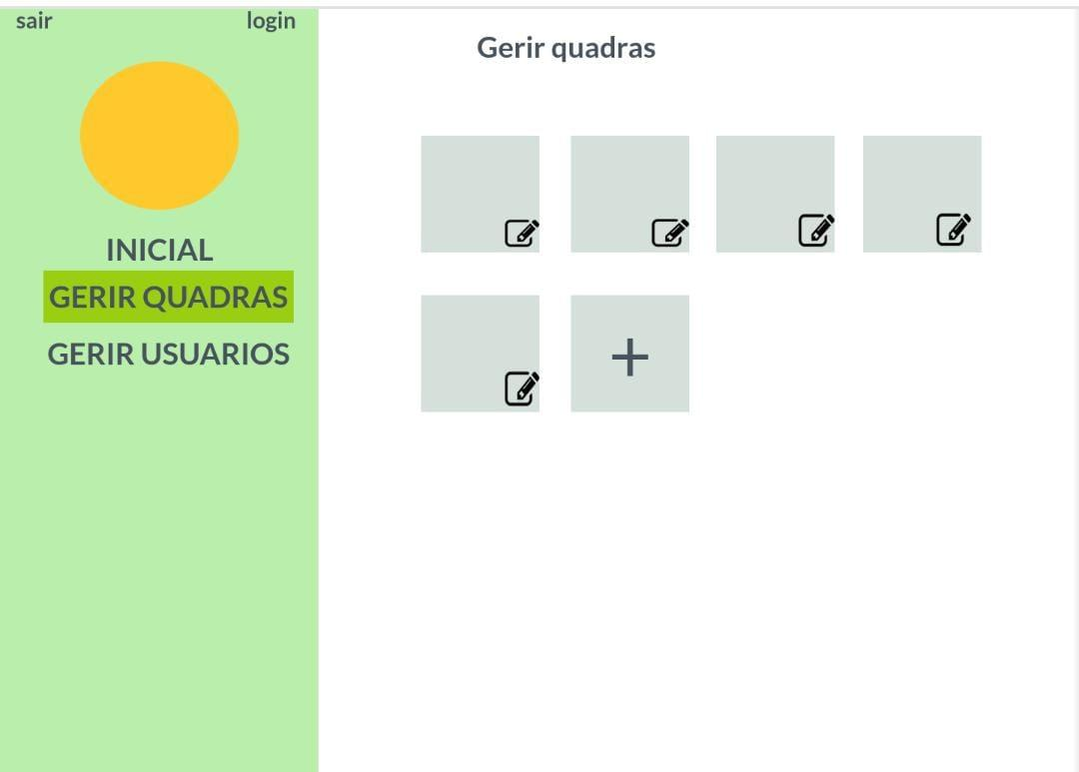

Slide 21
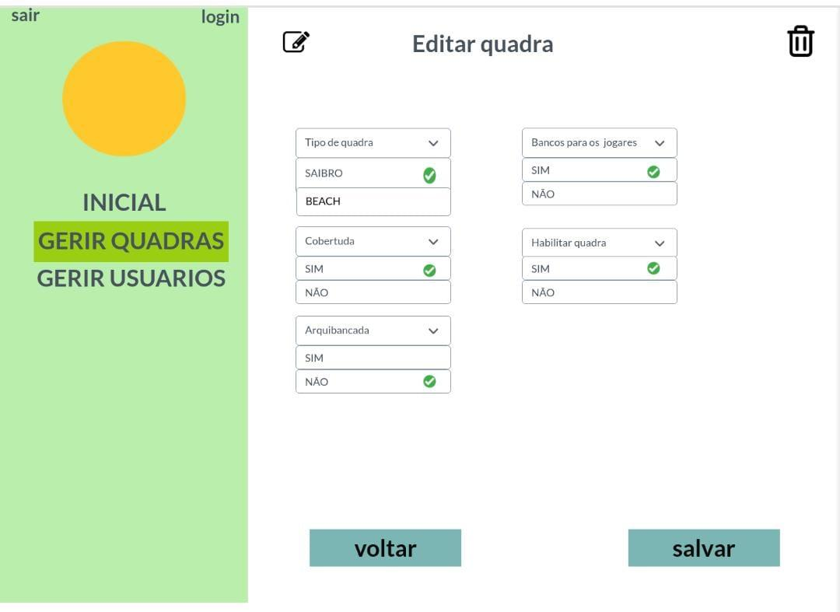

Slide 22
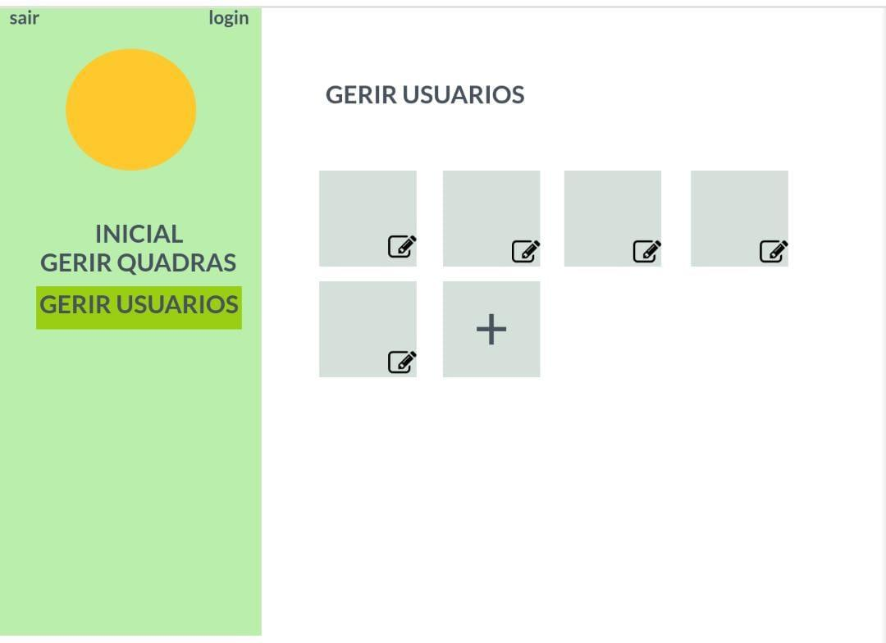

Slide 23
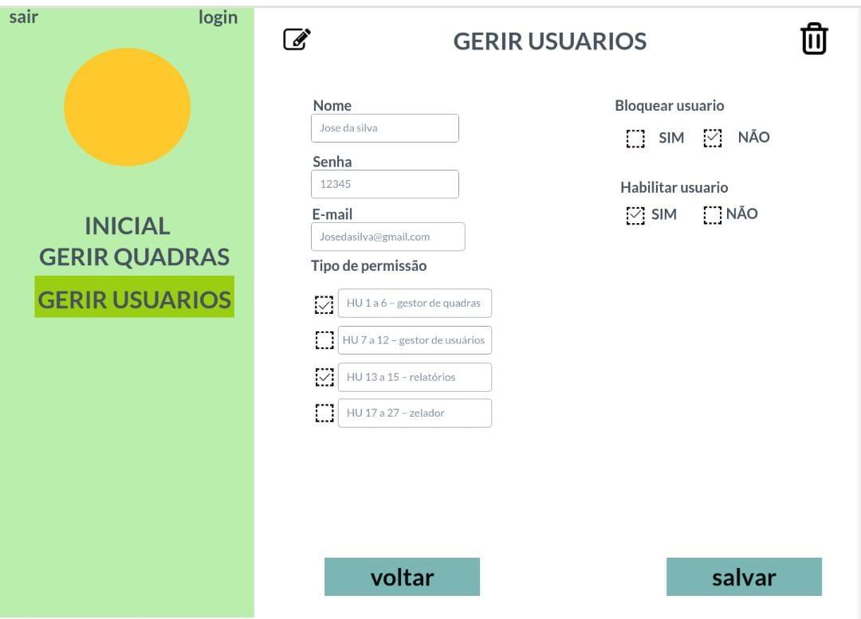

Slide 24
Protótipo do Sistema
Segunda versão

Slide 25
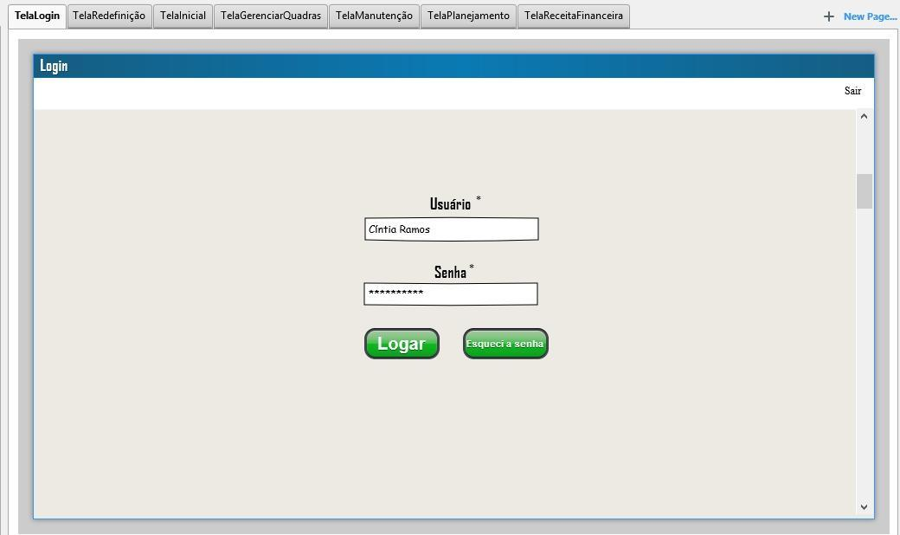

Slide 26
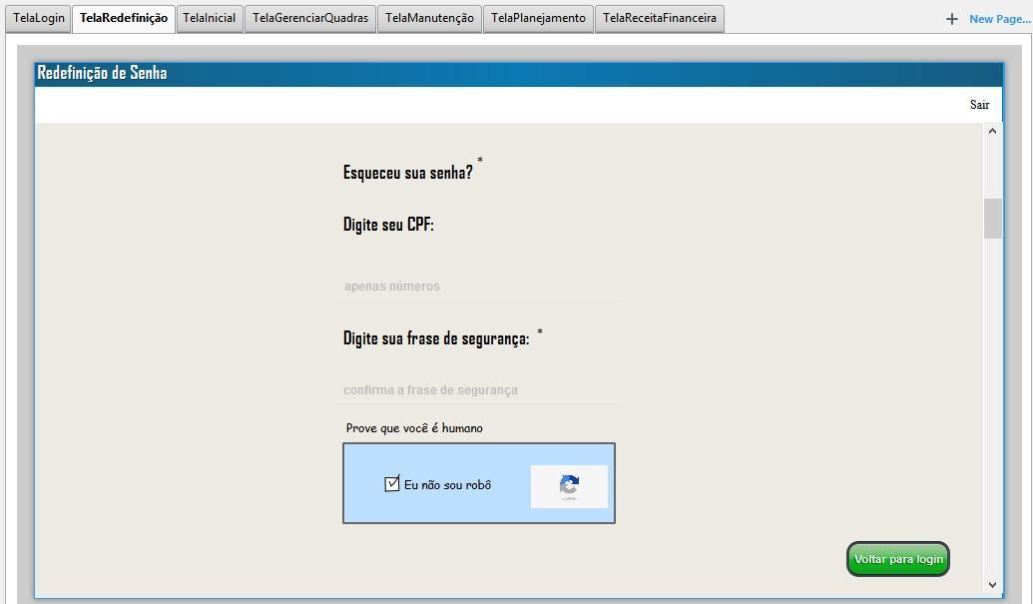

Slide 27
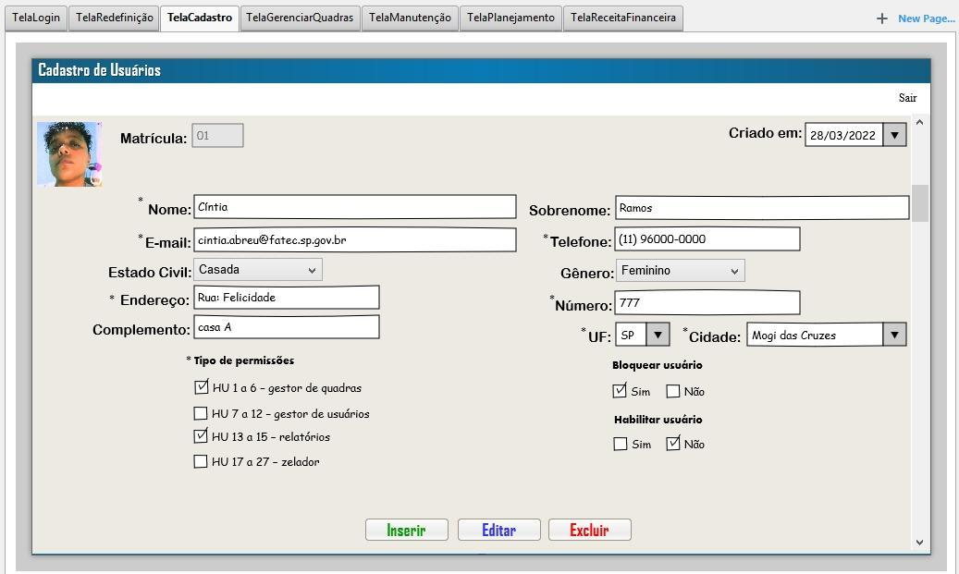

Slide 28
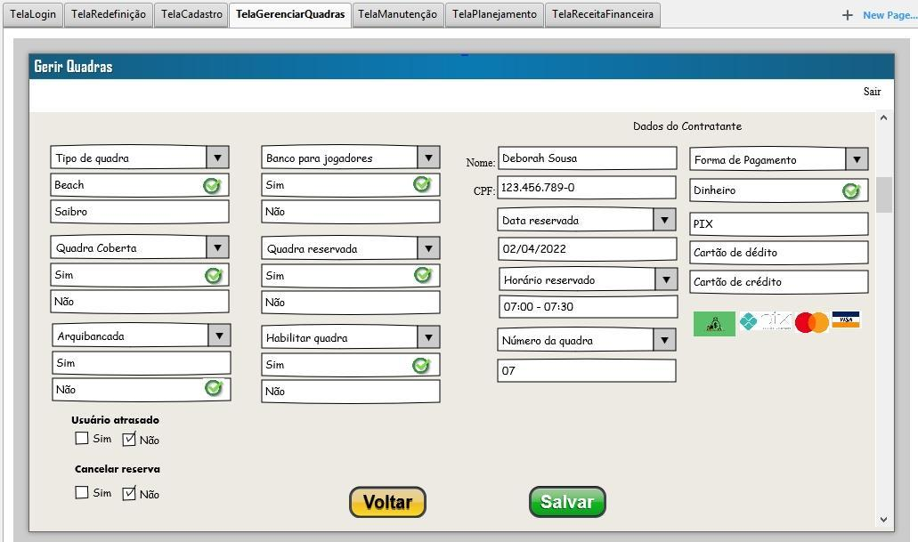

Slide 29
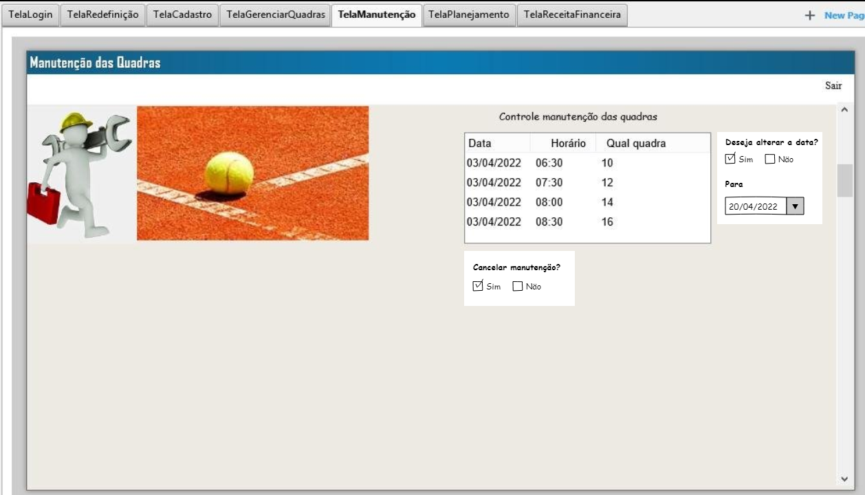

Slide 30
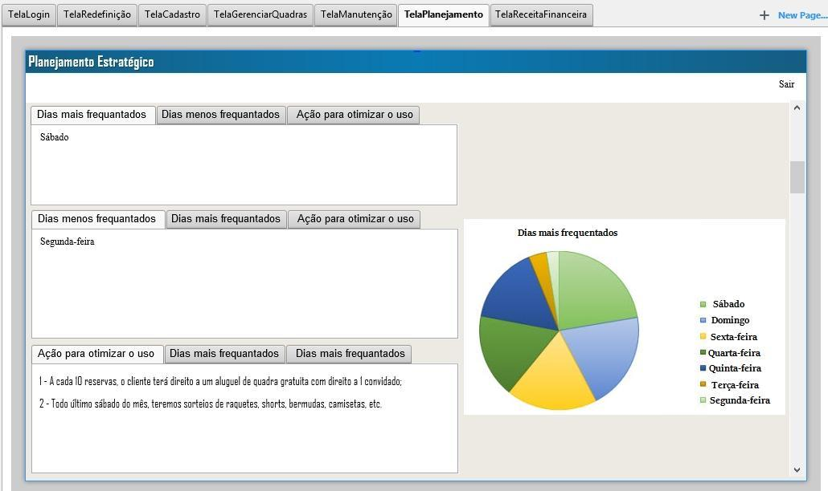

Slide 31
